Slide 1
UNIVERSITI TEKNOLOGI MALAYSIA
KURSUS PERALIHAN JAWATAN PENOLONG PEGAWAI SAINS
GEOLOGI
ROZILAWATI BINTI MAT ZIN
UTM KUALA LUMPUR
UTM KUALA LUMPUR

Slide 2
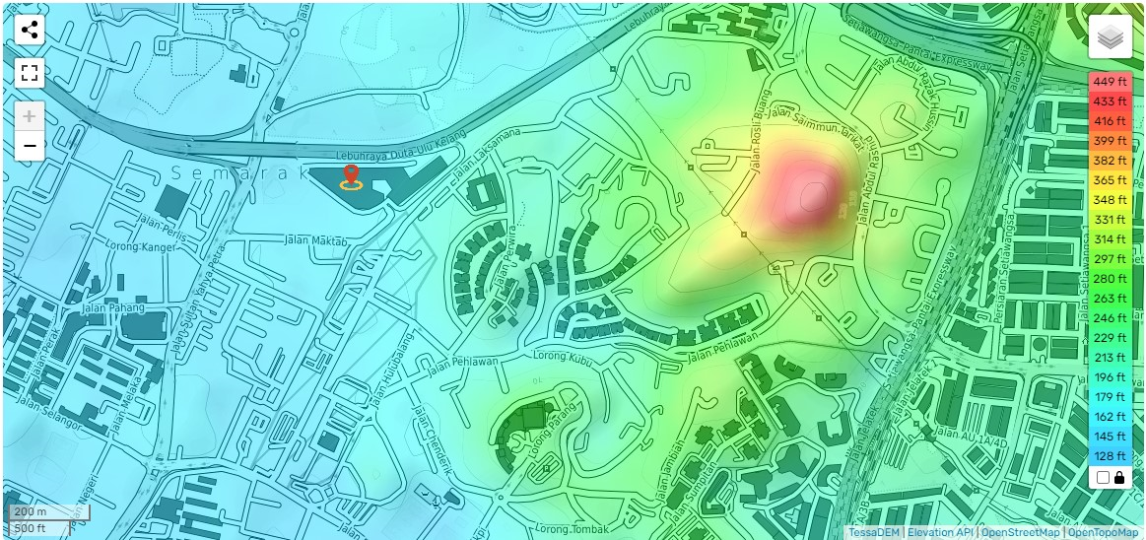
TOPOGRAPHY MAP

Slide 3
Terletak di tengah-tengah negeri Selangor, Kuala Lumpur adalah wilayah Kerajaan Negeri Selangor. Pada tahun 1974, Kuala Lumpur telah dipisahkan dari Selangor untuk membentuk Wilayah Persekutuan pertama yang ditadbir secara langsung oleh kerajaan persekutuan Malaysia. Kedudukannya di negeri paling maju di pantai barat semenanjung Malaysia, yang mempunyai hamparan tanah rata yang lebih luas daripada pantai timur, telah membantunya membangun lebih cepat daripada bandar-bandar lain di Malaysia. Perbandaran ini meliputi kawasan seluas 243 km2 (94 batu persegi), dengan ketinggian purata 81.95 m (268 kaki 10 in)
In enim a arcu imperdiet malesuada. Fusce wisi. Nullam at arcu a est sollicitudin euismod. In convallis. Nullam dapibus fermentum ipsum. Aliquam
+07 553 0000
myname@utm.my
http://www.myofficename.utm.my

Slide 4
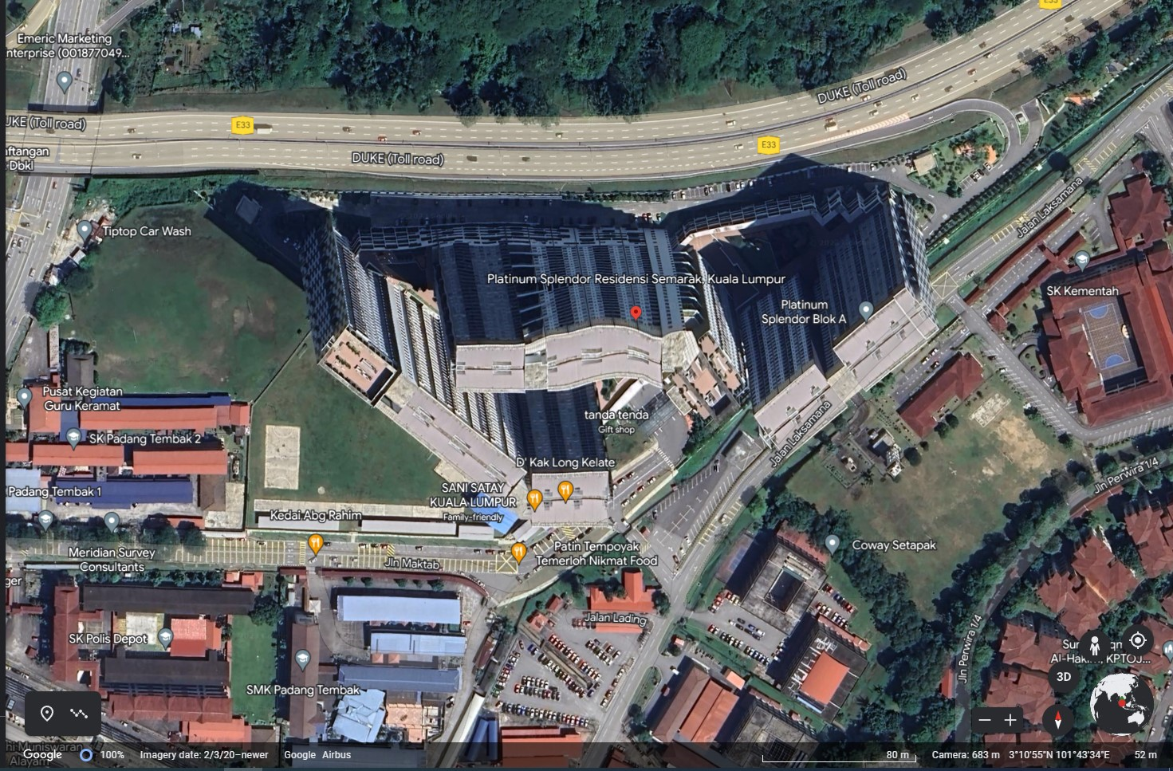
AERIAL IMAGE @ SATELLITE MAP

Slide 5
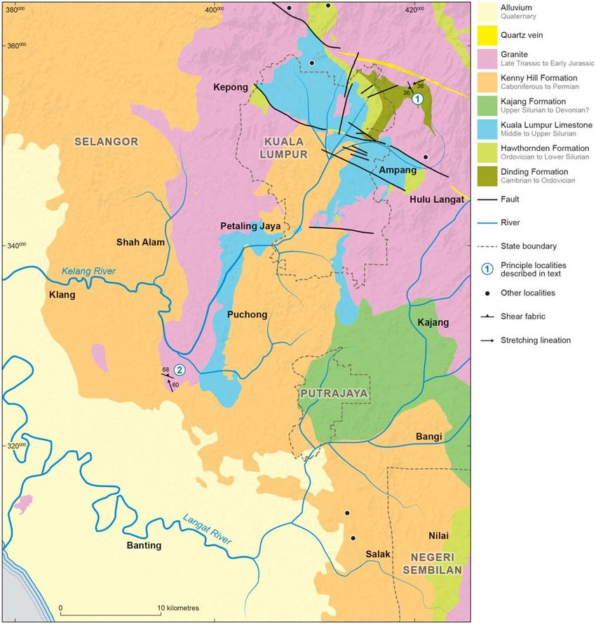
GEOLOGICAL MAP

Slide 6
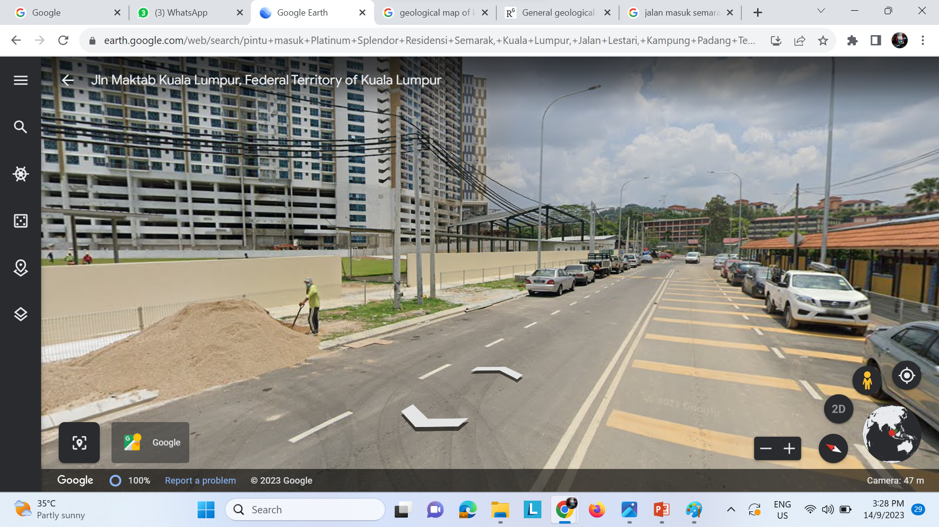
SEMARAK RESIDENSI

Slide 7
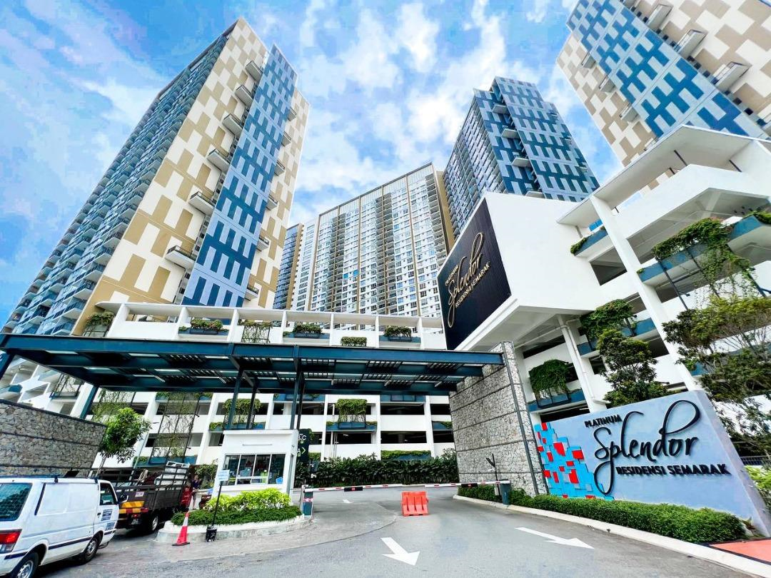
SEMARAK RESIDENSI

Slide 8
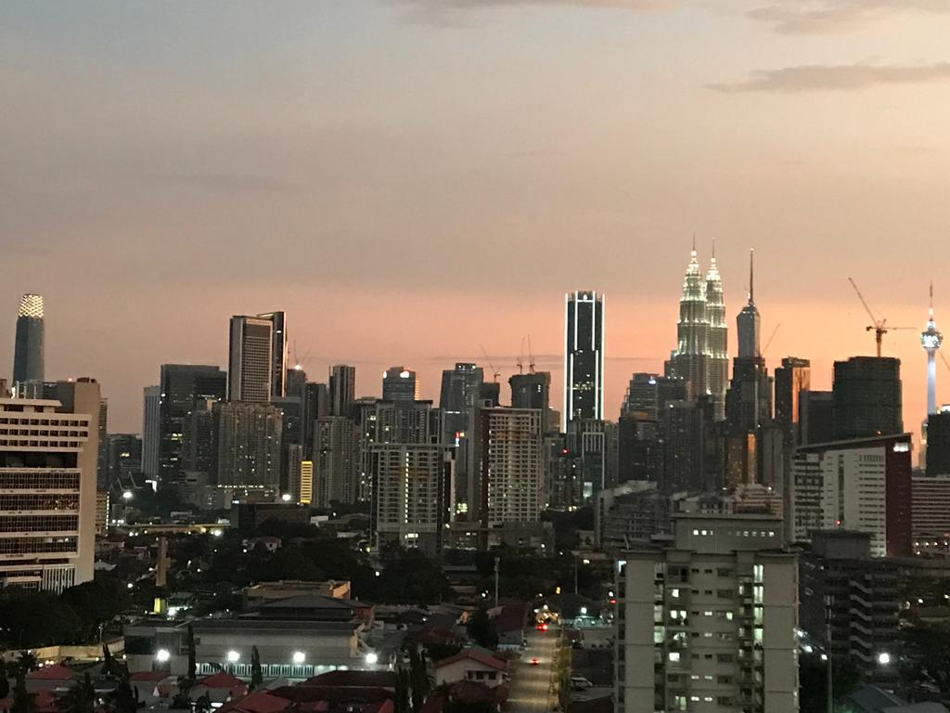
SEMARAK RESIDENSI

